Slide 1


Název prezentace
Název projektu | Rozvoj vzdělávání na Slezské univerzitě v Opavě
Registrační číslo projektu | CZ.02.2.69/0.0./0.0/16_015/0002400
Prezentace předmětu:
ŘÍZENÍ PROVOZU PŘÍSPĚVKOVÝCH ORGANIZACÍ
Vyučující:
Ing. Žaneta Rylková, Ph.D.

Slide 2
Národní hospodářství a neziskové organizace
Charakteristika národního hospodářství
Členění národního hospodářství
Charakteristika neziskových organizací
Členění neziskových organizací
.
Struktura přednášky

Slide 3
Cílem přednášky je:
Vysvětlit princip fungování národního hospodářství
Členit a charakterizovat neziskový sektor a neziskové organizace
.

Slide 4
Národní hospodářství - charakteristika
systém ekonomických subjektů na území daného státu a vztahy mezi nimi.
Prostředí
Vnější: ekonomiky sousedních a okolních států a vazby na významné finanční instituce.(MMF,ESVO)
Vnitřní: členěno dle odvětví a sektorů.

Slide 5
Národní hospodářství - sektory
Ziskový sektor
Neziskový sektor
Soukromý sektor
Veřejný sektor
Sektor domácnosti

Slide 6
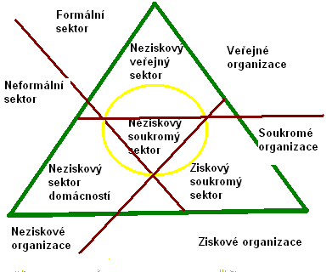
Národní hospodářství dle Pestoffa

Slide 7
Národní hospodářství - sektory
Je vymezena podílem jednotlivých odvětví na celkové tvorbě produkce v ekonomice;
Členění:
  vlastnické vztahy (státní, soukromý, družstevní)
  Odvětví (primární, sekundární, terciální, kvartérní)
  CZ NACE

Slide 8
Národní hospodářství - struktura
  primární sektor – zahrnuje zemědělství rybolov, těžbu dřeva a nerostných surovin;
  sekundární sektor – je tvořen odvětvími zpracovatelského průmyslu a stavebnictvím;
  terciální sektor – představuje služby, které v tržních ekonomikách představují největšího zaměstnavatele;
  kvartérní sektor – zahrnuje vědu a výzkum, je tvořena činnostmi, které přispívají k rozvoji člověka jako jednotlivce i celé společnosti;

Slide 9
Národní hospodářství - struktura
Odvětvová struktura
je tvořena jednotlivými odvětvími podle odvětvové klasifikace ekonomických činností (OKEČ): výroba, obchod, služby, veřejná správa, apod.
ČSÚ zavedl do praxe v roce 1994

Slide 10
Národní hospodářství - struktura
Ekonomické subjekty podle převažující činnosti CZ-NACE
Od 1. ledna 2008.
Slouží pro třídění jednotek (např. podniků) podle druhu ekonomické činnosti, kterou se zabývají.
Pro shromažďování smysluplných statistických dat.
Používání je povinné pro všechny členské státy Evropské unie.

Slide 11
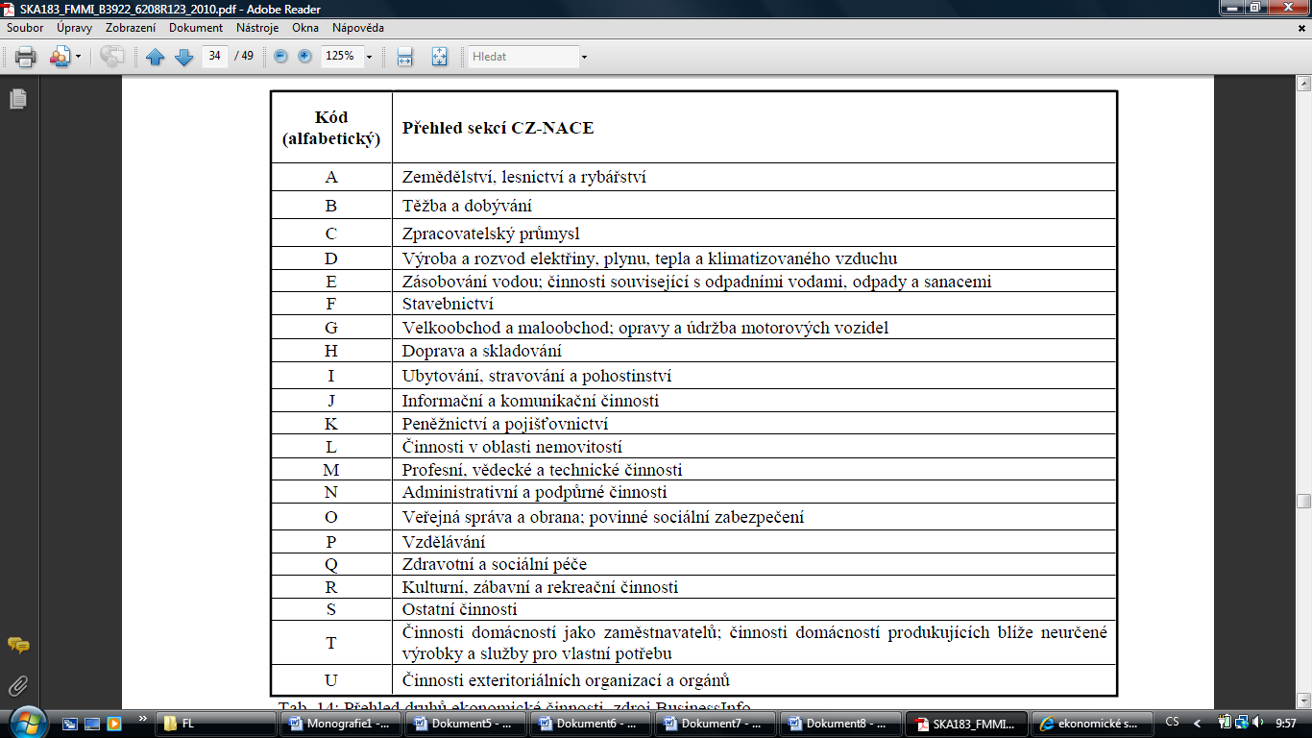
Národní hospodářství - struktura
Přehled druhů ekonomické činnosti

Slide 12
Národní hospodářství
Strukturální změny
Jsou původním znakem i podmínkou dlouhodobého hospodářského růstu, zásadním způsobem ovlivňují růstovou dynamiku národní ekonomiky a její udržitelnost přesunu výrobních faktorů k produktivnějším a technologicky vyspělejším aktivitám (Kadeřábková, 2002).

Slide 13
Národní hospodářství – veřejný sektor
Vznikl jako reakce na problémy (selhání) trhu, tržního mechanismu a tržního sektoru.
Historický vývoj některých zemí – vznik neziskových organizací.
Reakce na nedokonalost trhu – platební možnost, nedokonalost segmentů.
Poslání veřejného sektoru:
Řešit důsledky selhání trhu;
Předcházet jejich vzniku;
Smíšená ekonomika – tržní systém a systém veřejných financí

Slide 14
Národní hospodářství – veřejný sektor
Selhání trhu:
V oblasti efektivnosti (vznik monopolu, kartelové dohody);
V oblasti stability (nezaměstnanost, vysoká míra inflace);
V oblasti spravedlnosti a hodnot (vznik chudoby).

Slide 15
Národní hospodářství – veřejný sektor
Veřejné služby
Cílem veřejných služeb je uspokojovat potřeby obyvatelstva v těch oblastech, kde je vyžadován veřejný zájem. Veřejný zájem je takový zájem, který uspokojuje potřeby společnosti jako celku.
Veřejné služby se dělí na čisté a smíšené statky.

Slide 16
Národní hospodářství – veřejný sektor
Veřejné služby (čisté, smíšené)
U čistého veřejného statku platí nevylučitelnost a nedělitelnost neboli nerivalita – příkladem je pouliční osvětlení, údržba chodníků, která je spravována pro všechny obyvatele bez rozdílu.
Smíšených statků je oproti čistým veřejným statkům podstatně více, patří sem veřejné služby ve zdravotnictví nebo v dopravě. Příkladem smíšených veřejných statků může být městská hromadná doprava, která je z určité části financována z rozpočtu města nebo kraje a ze soukromých zdrojů.

Slide 17
Národní hospodářství – veřejný sektor
Veřejný sektor a veřejné služby (6 bloků):
  Odvětví společenských potřeb
  Odvětví rozvoje člověka
  Odvětví poznání a informací
  Odvětví technické infrastruktury
  Odvětví privátních statků podporovaných z veřejných rozpočtů
  Existenční jistoty

Slide 18
Charakteristické rysy neziskového veřejného sektoru
Netržní sektor;
Neziskový sektor;
Veřejné finance;
Veřejná správa;
Veřejná volba;
Veřejná kontrola.

Slide 19
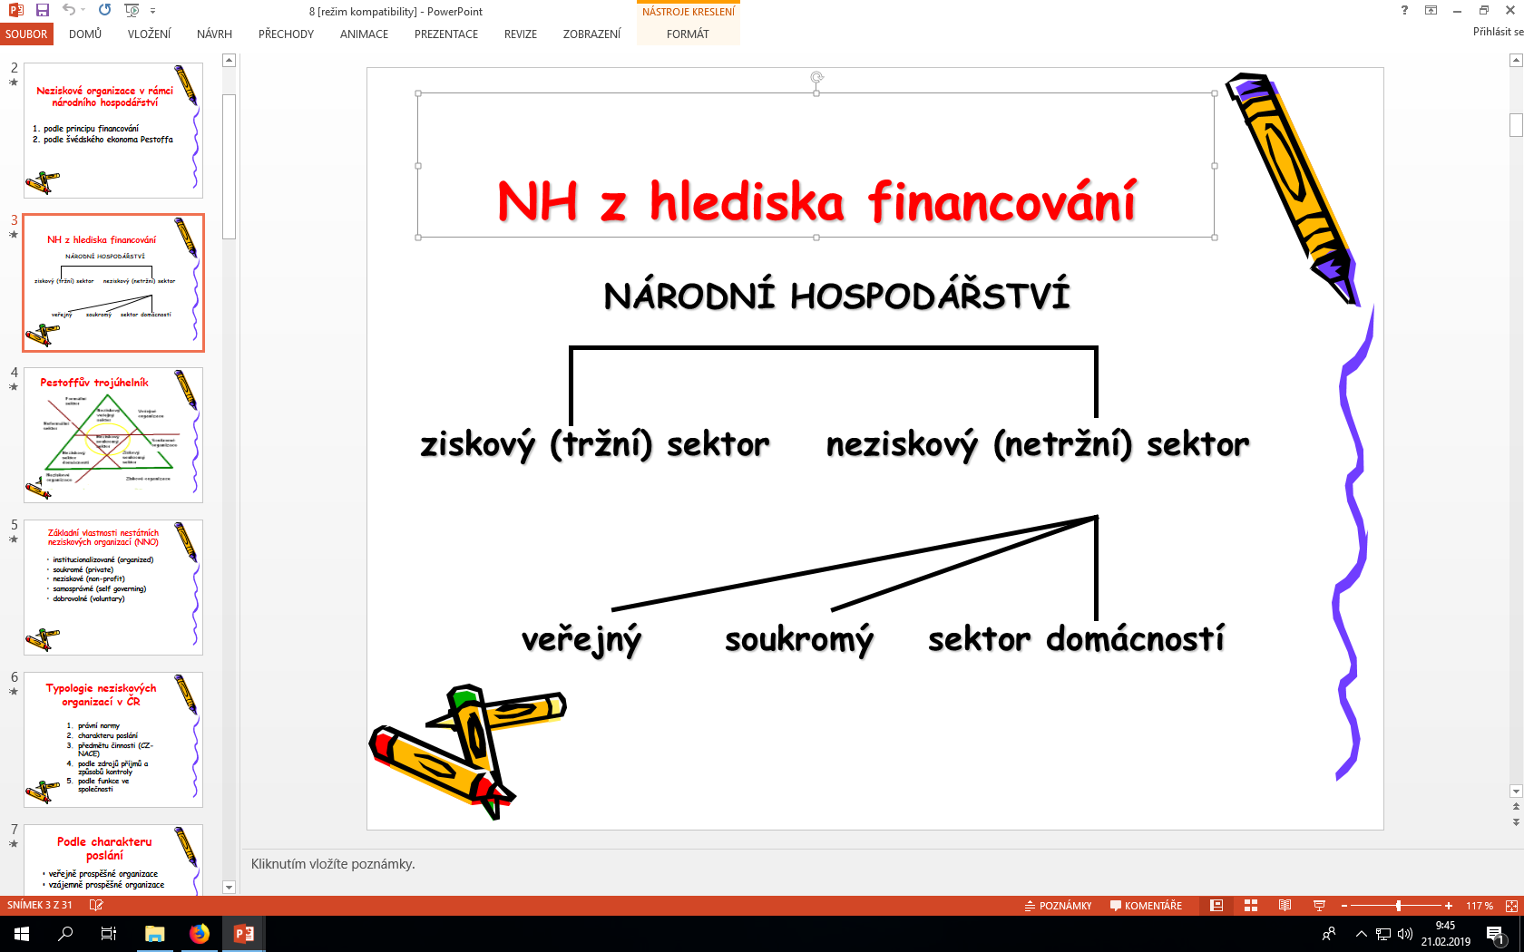
Neziskové organizace v rámci národního hospodářství
podle principu financování
podle švédského ekonoma Pestoffa

Slide 20
Nezisková organizace
Nezisková organizace musí naplňovat podmínky veřejné prospěšnosti, co se týká jejího poslání.
Podle občanského zákoníku v § 146 „veřejně prospěšná je právnická osoba, jejímž posláním je přispívat v souladu se zakladatelským právním jednáním vlastní činnosti k dosahování obecného blaha, pokud na rozhodování právnické osoby mají podstatný vliv jen bezúhonné fyzické osoby, pokud nabyla majetek z poctivých zdrojů a pokud hospodárně využívá své jmění k veřejně prospěšnému účelu.“

Slide 21
Typologie neziskových organizací v ČR
právní normy
charakteru poslání (veřejně a vzájemně prospěšné)
předmětu činnosti (CZ-NACE)
podle zdrojů příjmů a způsobů kontroly
podle funkce ve společnosti

Slide 22
Nezisková organizace
Mezi neziskové organizace patří politické strany a politická hnutí, nadace a nadační fondy, veřejné vysoké školy, veřejné výzkumné instituce, zájmová sdružení právnických osob s právní subjektivitou, spolky, obce, kraje, příspěvkové organizace, státní fondy a subjekty, o kterých to stanoví zvláštní zákon, a další.

Slide 23
Nezisková organizace
Státní neziskové organizace
  Mezi státní organizace je možné zařadit organizační složky státu a územně samosprávné celky, příspěvkové organizace, státní fondy, obce, dobrovolné svazky obcí a další.
Nestátní neziskové organizace
  nestátní vzájemně prospěšné organizace: spolky (dříve občanská sdružení spolu s odporovými organizacemi), zájmová sdružení právnických osob a profesní komory.
  nestátní veřejně prospěšné organizace: ústavy, obecně prospěšné společnosti, nadace, nadační fondy, politické strany, politická hnutí, církve, náboženské společnosti, spolky.

Slide 24
Organizace v neziskovém sektoru
5 skupin s typologickými znaky (Rektořík, 2010):
  Neziskové soukromoprávní organizace vzájemně prospěšné
  Neziskové soukromoprávní organizace veřejně prospěšné
  Neziskové veřejnoprávní organizace typu organizačních složek a příspěvkových organizací státu a samosprávných územních celků
  Neziskové ostatní veřejnoprávní organizace
  Neziskové soukromoprávní organizace typu obchodních společností a jim podobných

Slide 25
Nezisková organizace
Základní vlastnosti nestátních neziskových organizací (NNO):
institucionalizované (organized)
soukromé (private)
neziskové (non-profit)
samosprávné (self governing)
dobrovolné (voluntary)

Slide 26
Nezisková organizace
Nestátní neziskový sektor plní tyto základní funkce (Stejskal, Kuvíková, Maťátková, 2012):
  Ekonomickou – má nezanedbatelný národohospodářský význam svým zařazením do koloběhu výrobních faktorů, zboží a služeb.
  Sociální – respektive servisní funkci, neboť poskytuje specifické statky, a funkci participační, neboť uspokojuje potřeby, aktivně působí v životě společnosti.
  Politická – plní funkci určité ochrany, kdy eliminuje porušování základních lidských práv a funkci demokratizační, protože podporuje rozvoj demokracie, umožňuje lidem ovlivňovat veřejnou politiku a veřejné mínění.
  Kontrolní – kontrolují demokratický proces uplatňování veřejné volby.

Slide 27
Organizace v neziskovém sektoru
4 typy způsobů společné existence státu a neziskových organizací:
Liberální model – zamítavý postoj k rozsáhlejším státním výdajům a podpora soukromých aktivit v oblasti veřejných služeb (USA, VB).
Sociálně-demokratický model – vysoké výdaje státu a nevelký nestátní neziskový sektor. Stát – poskytovatel sociálních statků a služeb (Švédsko, Itálie).

Slide 28
Organizace v neziskovém sektoru
4 typy způsobů společné existence státu a neziskových organizací:
Korporativistický model – vzájemná spolupráce státu a neziskového sektoru (Německo, Francie).
„Statist“ model – nízká úroveň sociálních výdajů i relativně malý neziskový sektor. Na financování veřejných statků se zčásti podílejí zaměstnavatelé (Japonsko).

Slide 29
Státy podle převažující činnosti
sociální služby (Francie, Německo, Rakousko, Španělsko);
vzdělávání (Belgie, Irsko, Velká Británie);
sport, kultura a volný čas (Česká republika, Maďarsko, Rumunsko, Slovensko);
zdravotnictví (Japonsko, Nizozemí, Spojené státy americké);
„vyvážený model“ (Austrálie, Finsko).

Slide 30
Shrnutí přednášky
Neziskové organizace plní nezastupitelnou roli v rámci národního hospodářství.
Neziskové organizace působí tam, kde dochází k tržnímu selhání.
Stát svými přerozdělovacími procesy zabezpečuje služby v oblasti školství, zdravotnictví nebo například v oblasti sociálních služeb.
Pojem nezisková organizace se obecně používá, aniž by byla definována platná definice například platným předpisem v České republice.
Neziskové organizace se člení dle různých hledisek.

